Slide 1
Bij al wat je ziet, vergeet God niet
Christus komt, Advent
Wat ging er verkeerd
De majesteit van de HEER
Maak niet dezelfde fout
Met andere ogen

Slide 2
Bij al wat je ziet, vergeet God niet
Christus komt, Advent
Wat ging er verkeerd
De majesteit van de HEER
Maak niet dezelfde fout
Met andere ogen

Slide 3
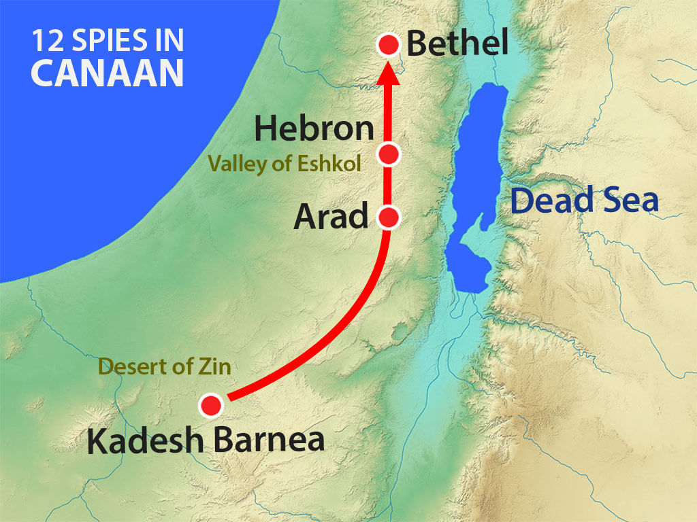
Bij al wat je ziet, vergeet God niet

Slide 4
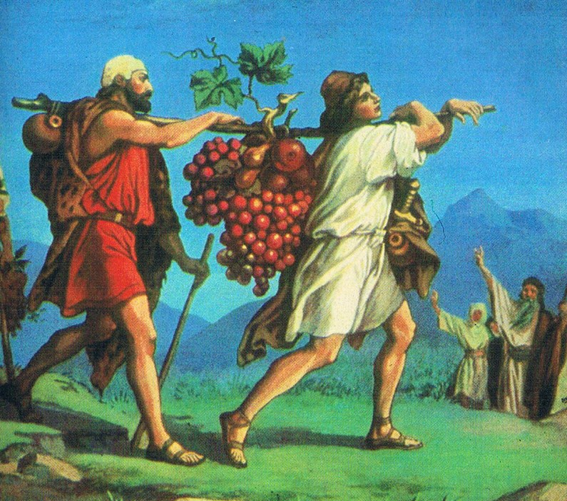
Bij al wat je ziet, vergeet God niet

Slide 5
Bij al wat je ziet, vergeet God niet
Christus komt, Advent
Wat ging er verkeerd
De majesteit van de HEER
Maak niet dezelfde fout
Met andere ogen

Slide 6
Bij al wat je ziet, vergeet God niet

Slide 7
Bij al wat je ziet, vergeet God niet
Christus komt, Advent
Wat ging er verkeerd
De majesteit van de HEER
Maak niet dezelfde fout
Met andere ogen

Slide 8
Bij al wat je ziet, vergeet God niet
‘Aangezien de belofte om binnen te gaan in Gods rust nog steeds van kracht is, moeten we ervoor waken dat iemand van u ook maar de schijn wekt deze gelegenheid aan zich voorbij te laten gaan’
Hebreen 4:1

Slide 9
Bij al wat je ziet, vergeet God niet
Christus komt, Advent
Wat ging er verkeerd
De majesteit van de HEER
Maak niet dezelfde fout
Met andere ogen

Slide 10
Bij al wat je ziet, vergeet God niet

Slide 11
Bij al wat je ziet, vergeet God niet

